Slide 1

JS远程课 - 第十七节

Slide 2
回顾
  用户代理信息
  BOM常用方法
  地址栏信息
  BOM常用事件
  【实例】招聘信息

Slide 3
本课内容概览
  事件
  绑定事件处理程序
  事件对象
  事件流
  冒泡的利弊
  阻止浏览器默认行为

Slide 4
事件
  javascript与HTML之间的交互是通过事件实现的。事件就是文档或浏览器窗口发生的一些特定的交互瞬间。
  我们所能做的就是使用事件处理函数来侦听一个事件，当事件发生时，触发事件的对象就会调用该对象所有已注册的事件处理程序

Slide 5
绑定事件处理程序
  响应某个事件的函数称之为事件处理程序或事件侦听器
  HTML事件处理程序
  事件写在标签行间，事件处理程序写在全局
  DOM1级事件处理程序
  把事件处理程序赋值给元素的以on开头的属性，
  当事件触发时候，找元素上对应属性，如果是一个函数就触发函数，不是函数就不触发。
  绑定： element.onclick = function(){}
  解除绑定： element.click = null;
  DOM2级事件处理程序
  使用addEventListener来绑定事件处理程序
  使用removeEventListener解除绑定事件处理程序

Slide 6
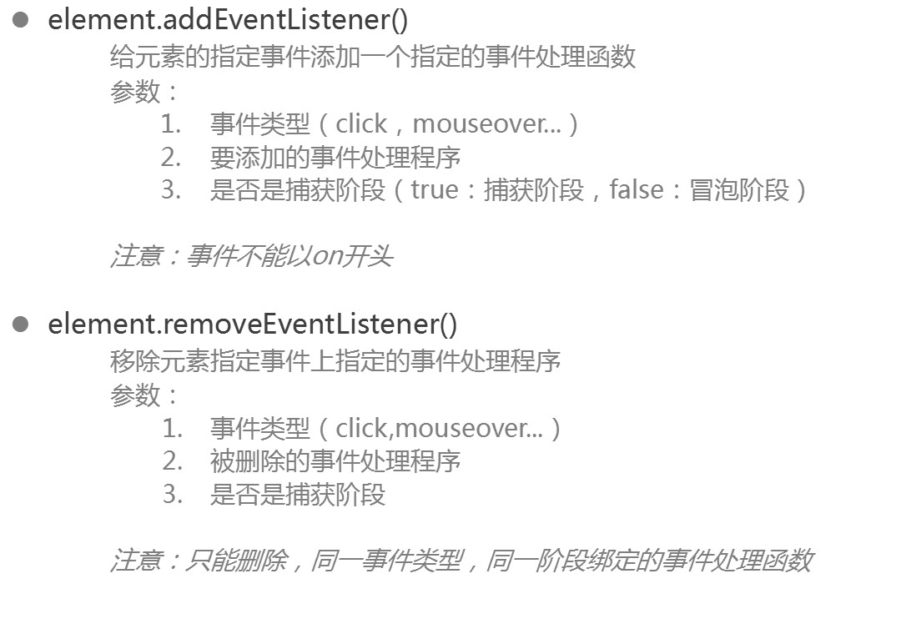
DOM2级事件处理程序

Slide 7
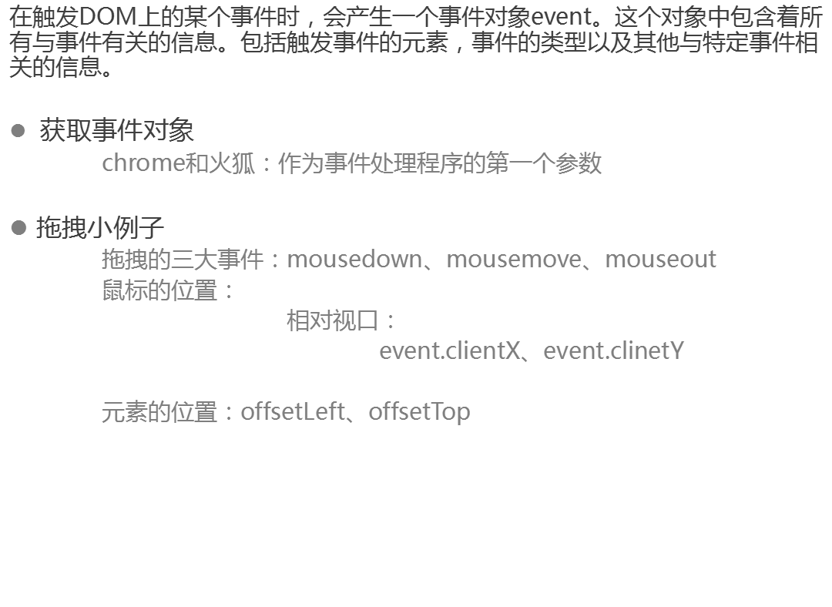
事件对象

Slide 8
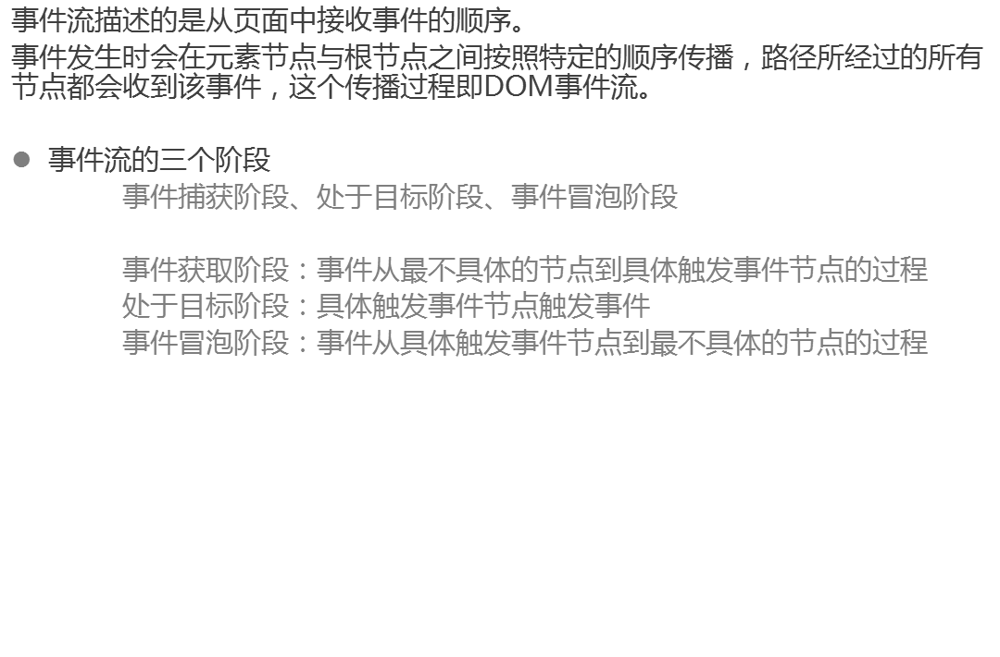
事件流

Slide 9
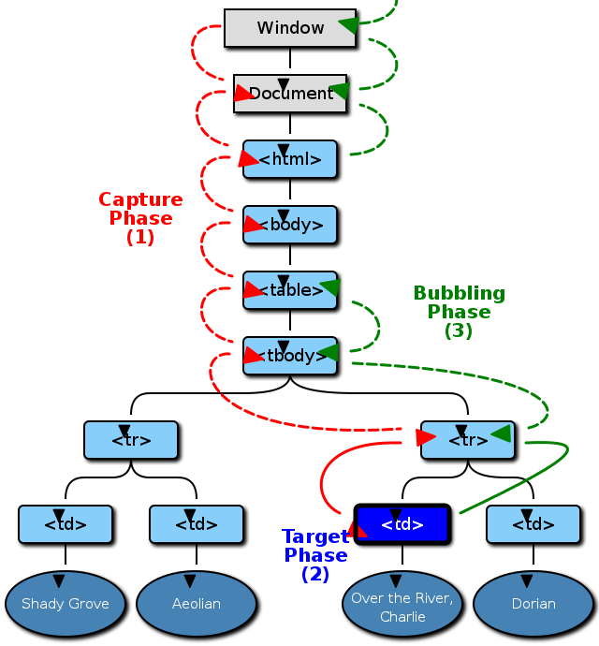
事件流示意图

Slide 10
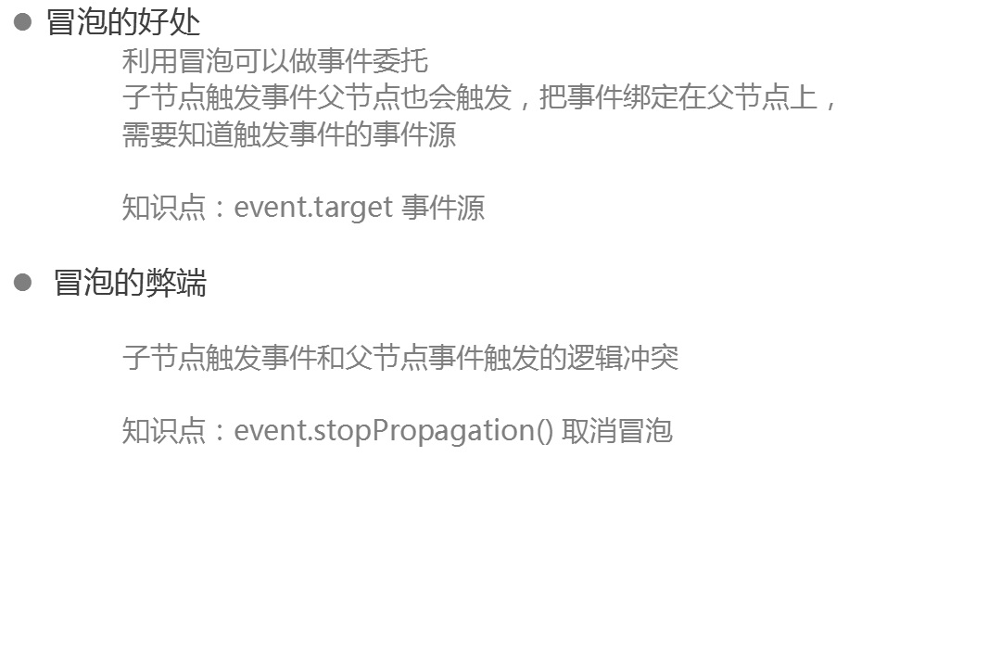
冒泡的利弊

Slide 11
浏览器默认行为
  浏览器的默认行为是指非js添加的默认就有的一些功能
  例如：右键菜单，图片/文字/链接的拖拽
  这些浏览器默认提供的功能有时我们并不需要，反而会带来一些小问题 如：拖拽应用中，如果拖拽目标是图片则无法实现拖拽效果
  如：自定义右键菜单功能在我们触发右键事件时
  系统默认的菜单也会出现
  取消默认行为
  需要知道触发那个事件从而触发的默认行为
  以on开头的事件，使用return false来取消默认行为
  使用addEventLister，用event.preventDefault()来取消默认行为

Slide 12
右键菜单事件
  当右击页面时候，菜单出现会触发oncontextmenu事件，那么通过触发这个oncontextmenu事件，用来自定义右键菜单。
  鼠标相对页面
  event.pagX、event.pageY

